Slide 1
Музей истории города Симферополя представляет
«Бессмертный подвиг ленинградцев»
Посвящается 80-летию Великой Победы и 81-й годовщине со дня снятия вражеской блокады Ленинграда.

Slide 2

Федеральный закон РФ от 13 марта 1995 г. провозгласил 27 января памятной датой воинской славы России – Днем снятия блокады Ленинграда. Согласно Федеральному закону, подписанному Президентом РФ В.В. Путиным 2 ноября 2013 г, он стал называться Днем полного освобождения советскими войсками города Ленинграда от блокады его немецко-фашистскими войсками.

Slide 3
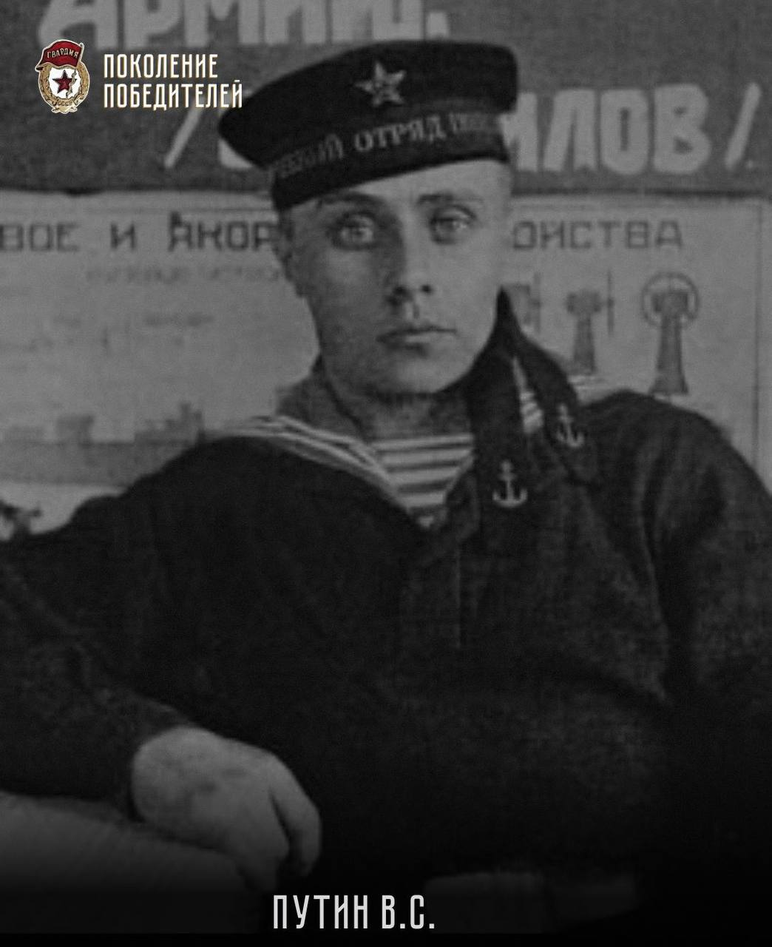
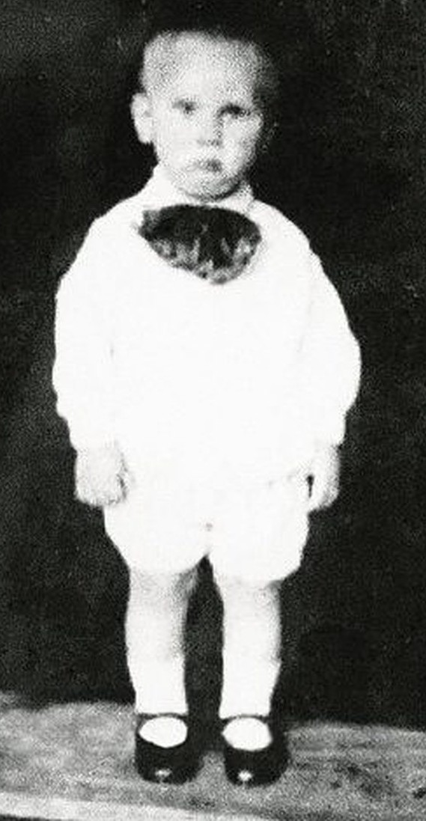
Для нынешнего Президента Российской Федерации блокада Ленинграда имеет особое значение. Его отец, Владимир Спиридонович Путин, служил на Балтийском флоте, оборонял город Ленина с первых дней обороны в составе 330-го стрелкового полка 86 армии. Был тяжело ранен, имел боевые медали. Его мать и старший брат Виктор остались в осажденном городе. Зимой 1942 г. мальчик умер от голода.

Slide 4
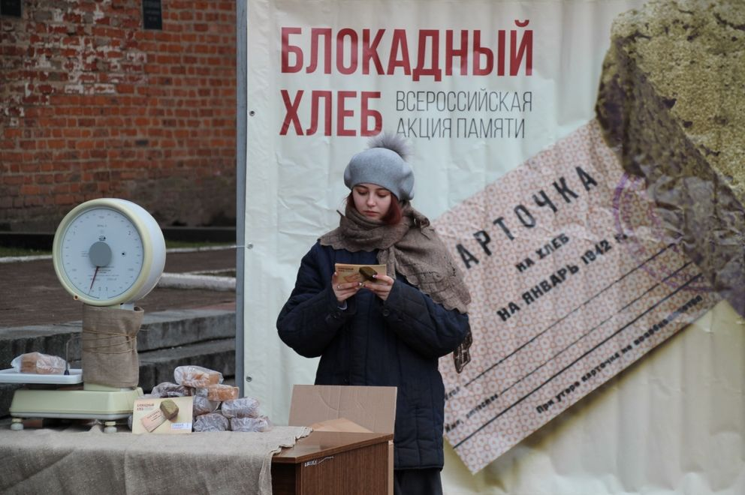
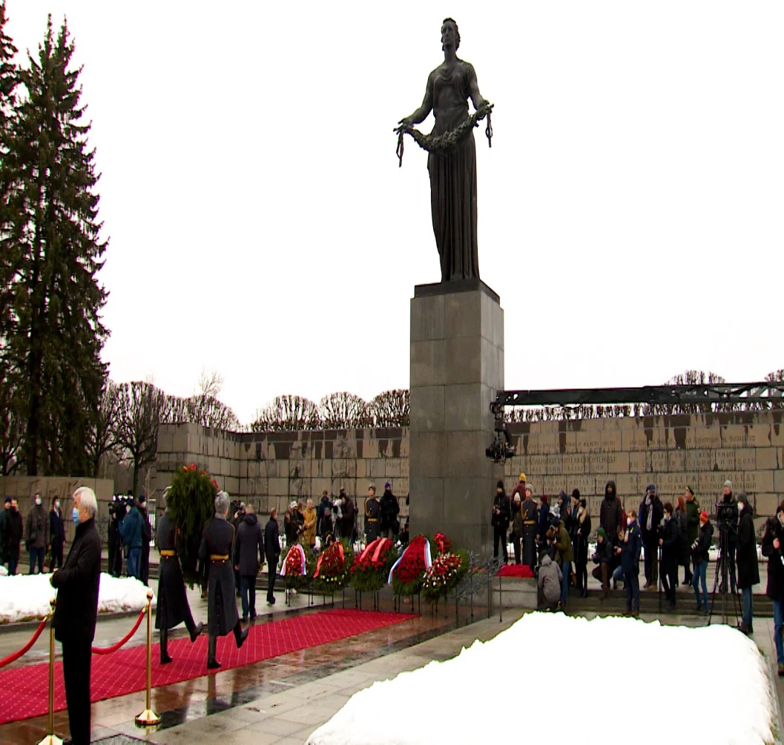
Ежегодно 27 января в России проходят акции памяти, выставки, концерты, школьные уроки и кинопоказы, посвященные блокаде Ленинграда. В Санкт-Петербурге в этот день проходят возложения цветов, военные парады, митинги.

Slide 5
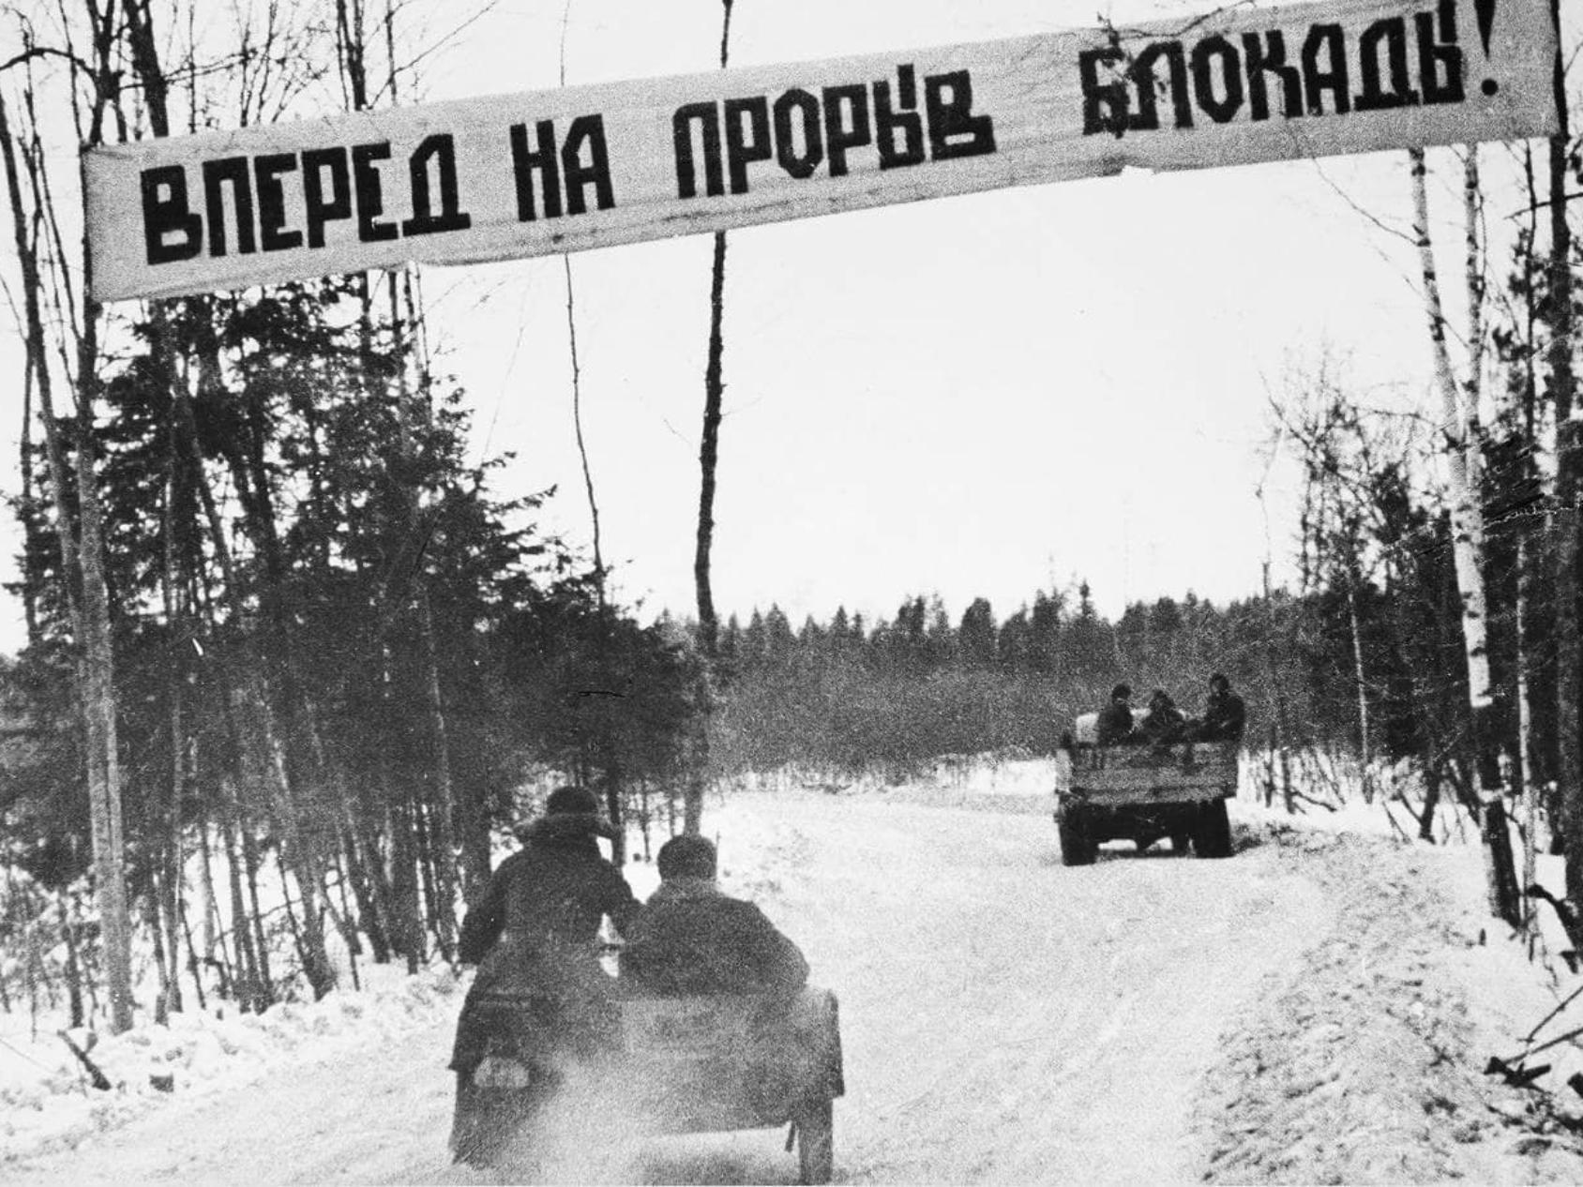
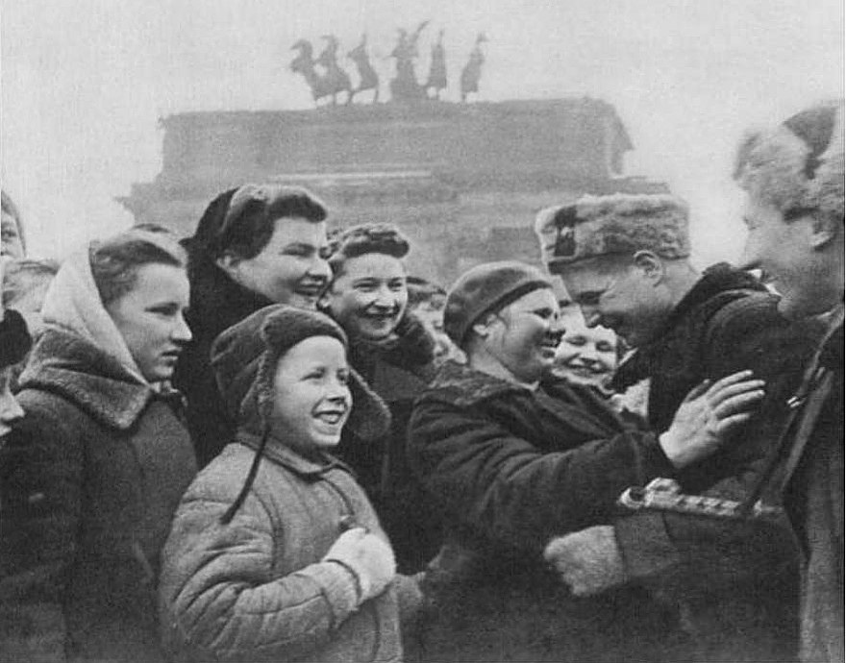
27 января 1944 г. военная операция «Январский гром», проводимая силами Ленинградского и Волховского фронтов с 14 января, завершилась разгромом 18-й немецкой армии и полным снятием вражеской осады с Ленинграда.

Slide 6
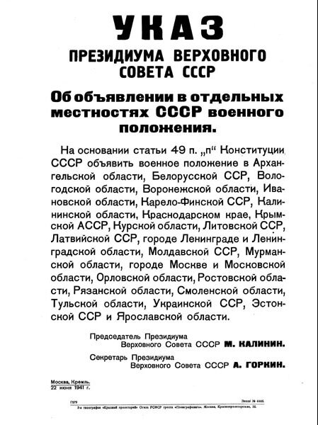
Великая Отечественная война для жителей города Ленинграда и Ленинградской области началась с объявления военного положения на основании Указа Президиума Верховного Совета СССР от 22 июня 1941 г.

Slide 7
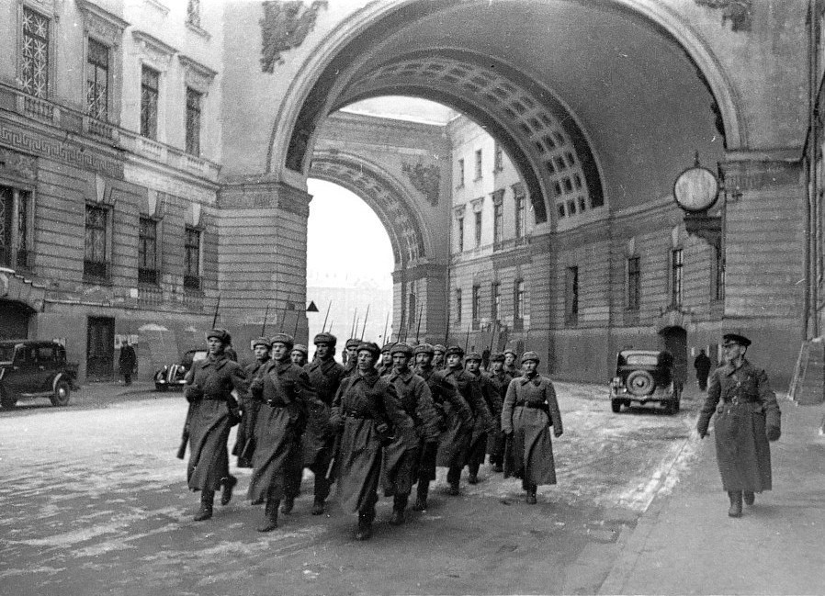
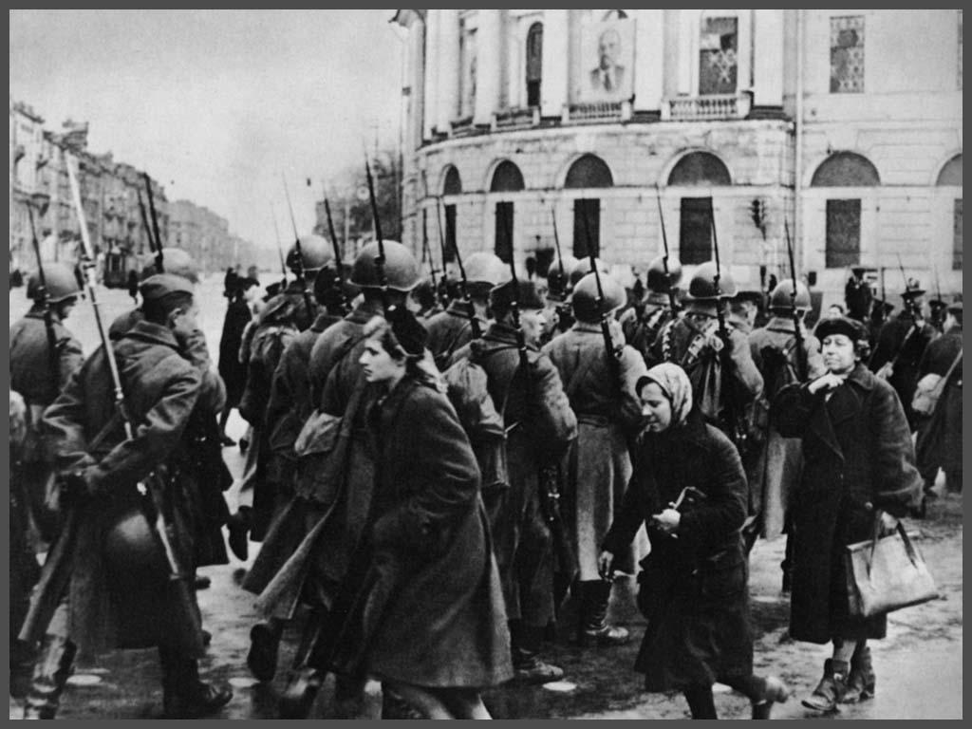
Десятки тысяч жителей города на Неве сразу же отправились добровольцами на фронт по призыву Родины

Slide 8
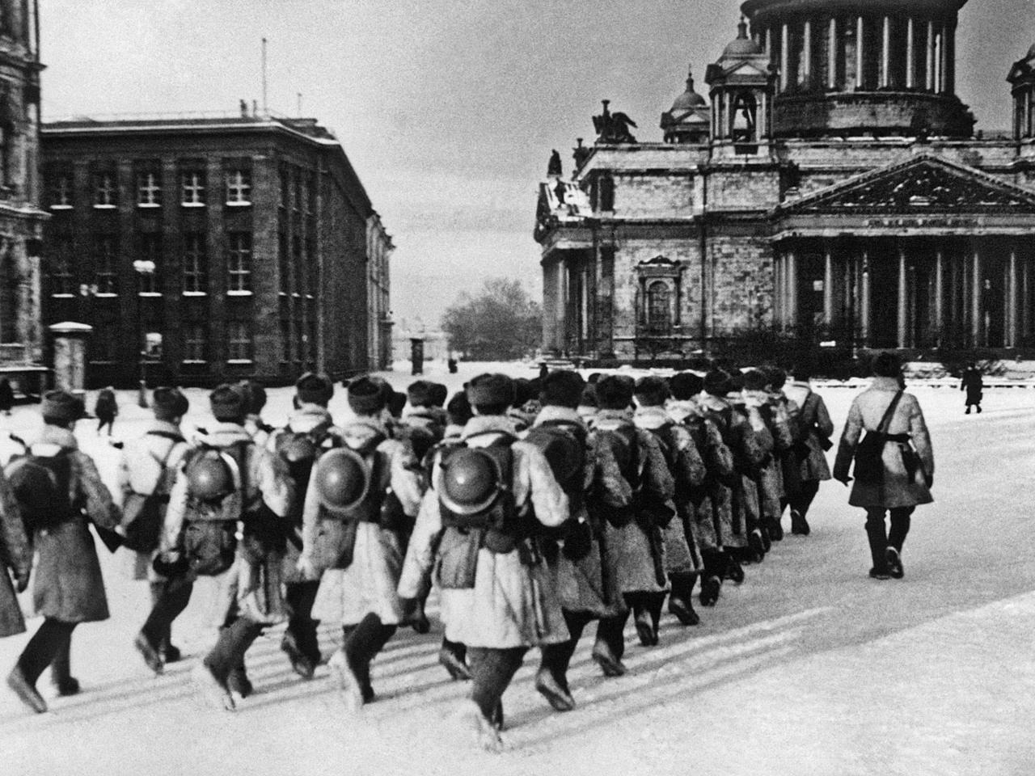
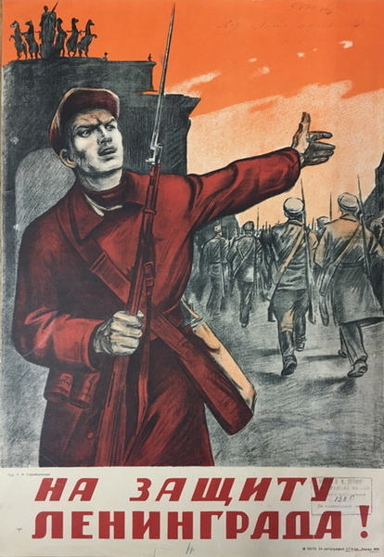
«Мы будем драться с беззаветной силой, мы одолеем бешеных зверей, мы победим, клянусь тебе, Россия, от имени российских матерей».
(О.Ф. Бергольц, «Я буду говорить с тобой под свист снарядов….», 1941 г.)

Slide 9
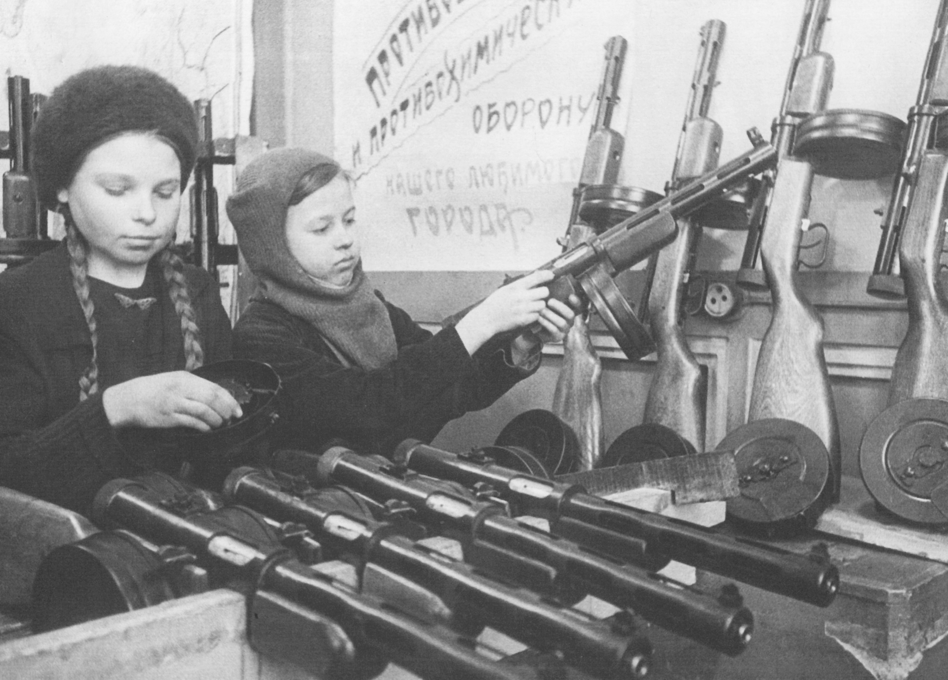
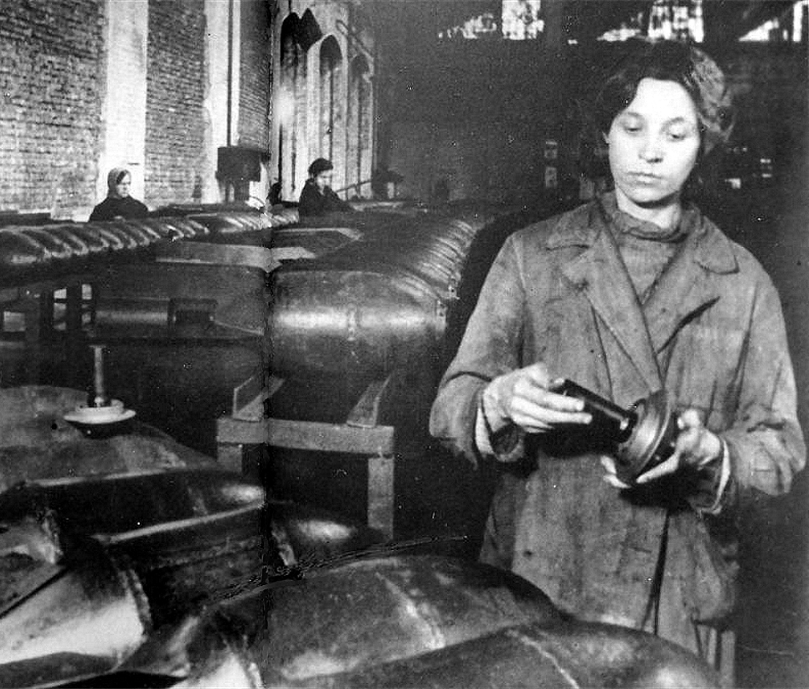
Ушедших на фронт отцов, мужей и братьев заменили у станков их жены, сестры, младшие родственники

Slide 10
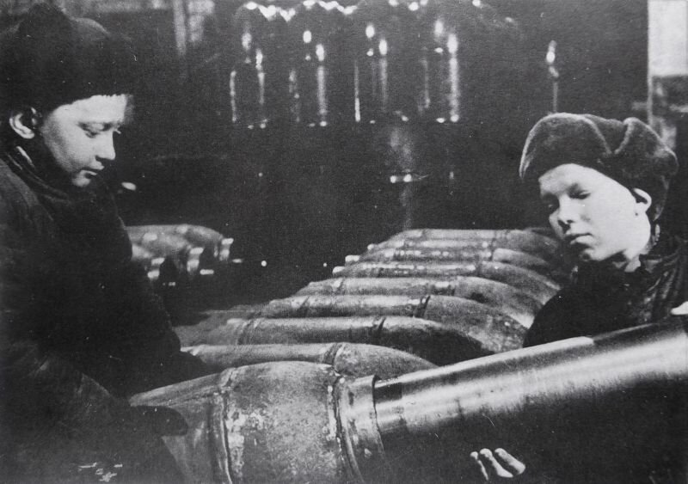
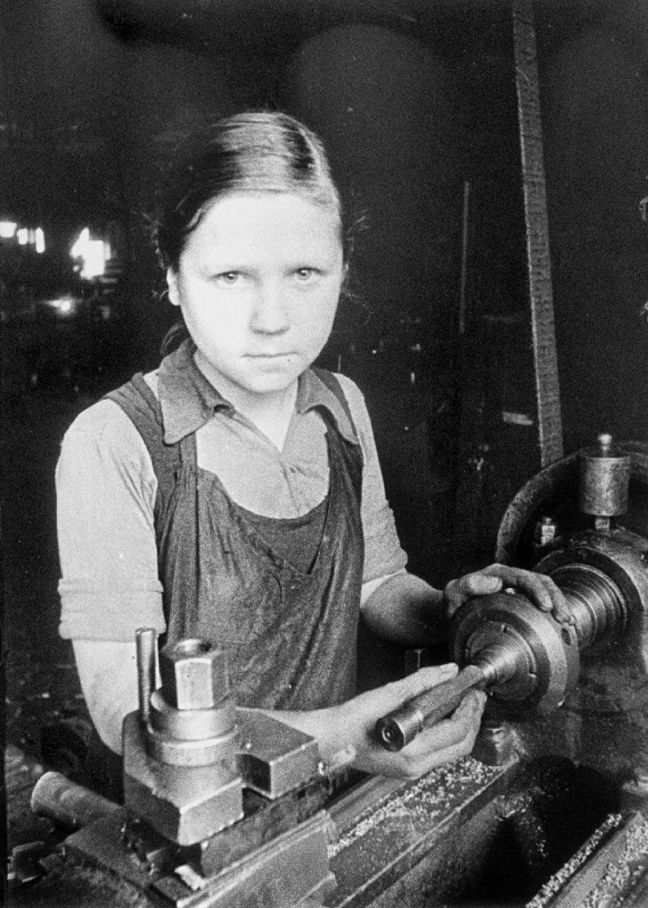

Slide 11
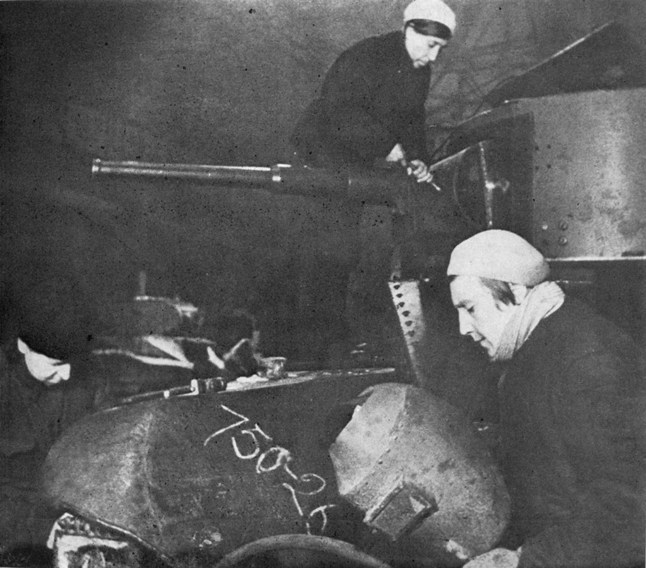
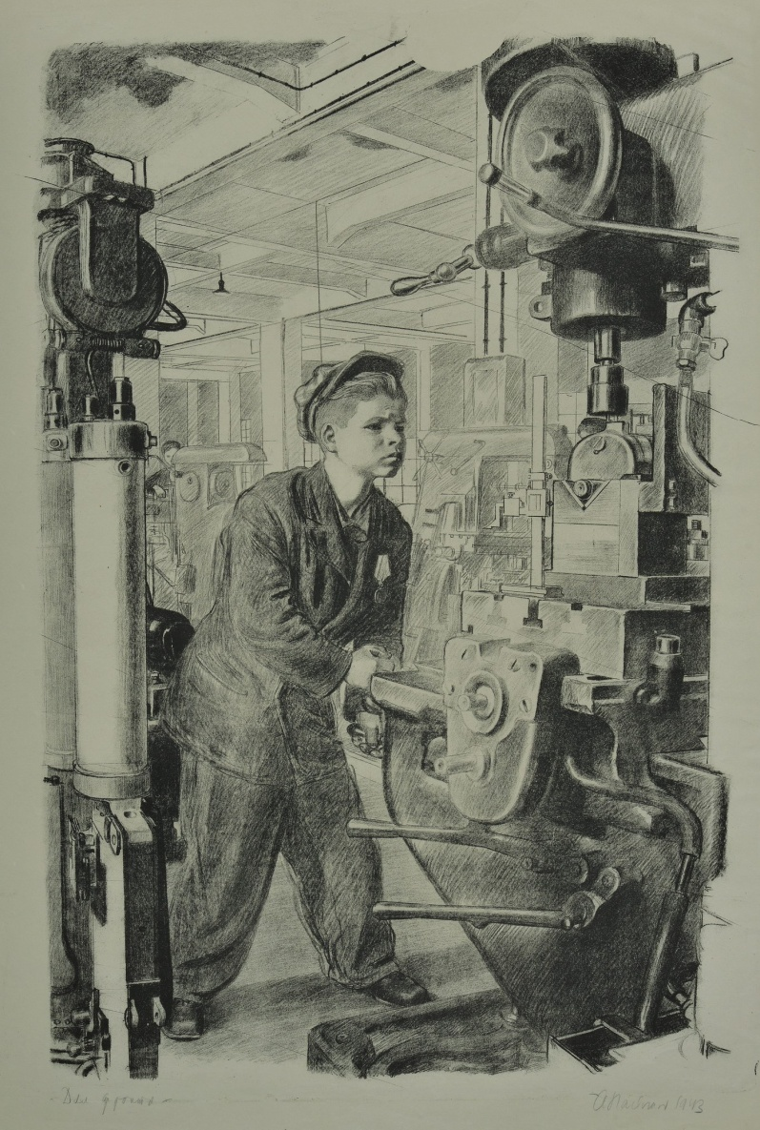

Slide 12
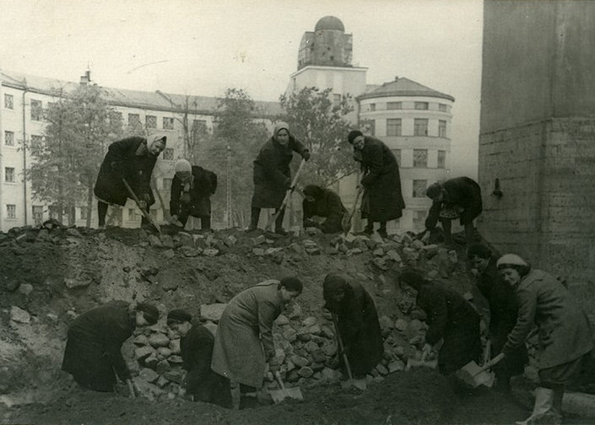
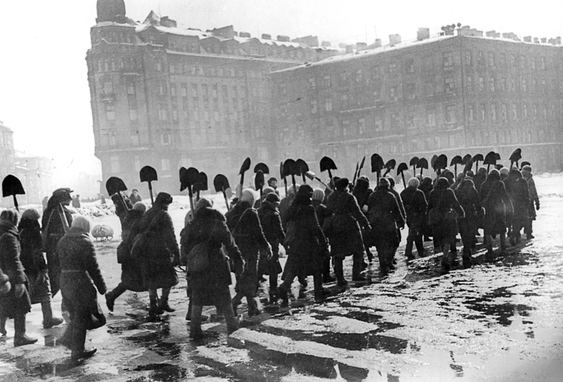
Женщины и подростки делали все возможное, чтобы приблизить победу над ненавистным врагом и не пропустить захватчиков на улицы родного города. Их руками создавались рубежи обороны, баррикады, доты и другие очаги сопротивления

Slide 13
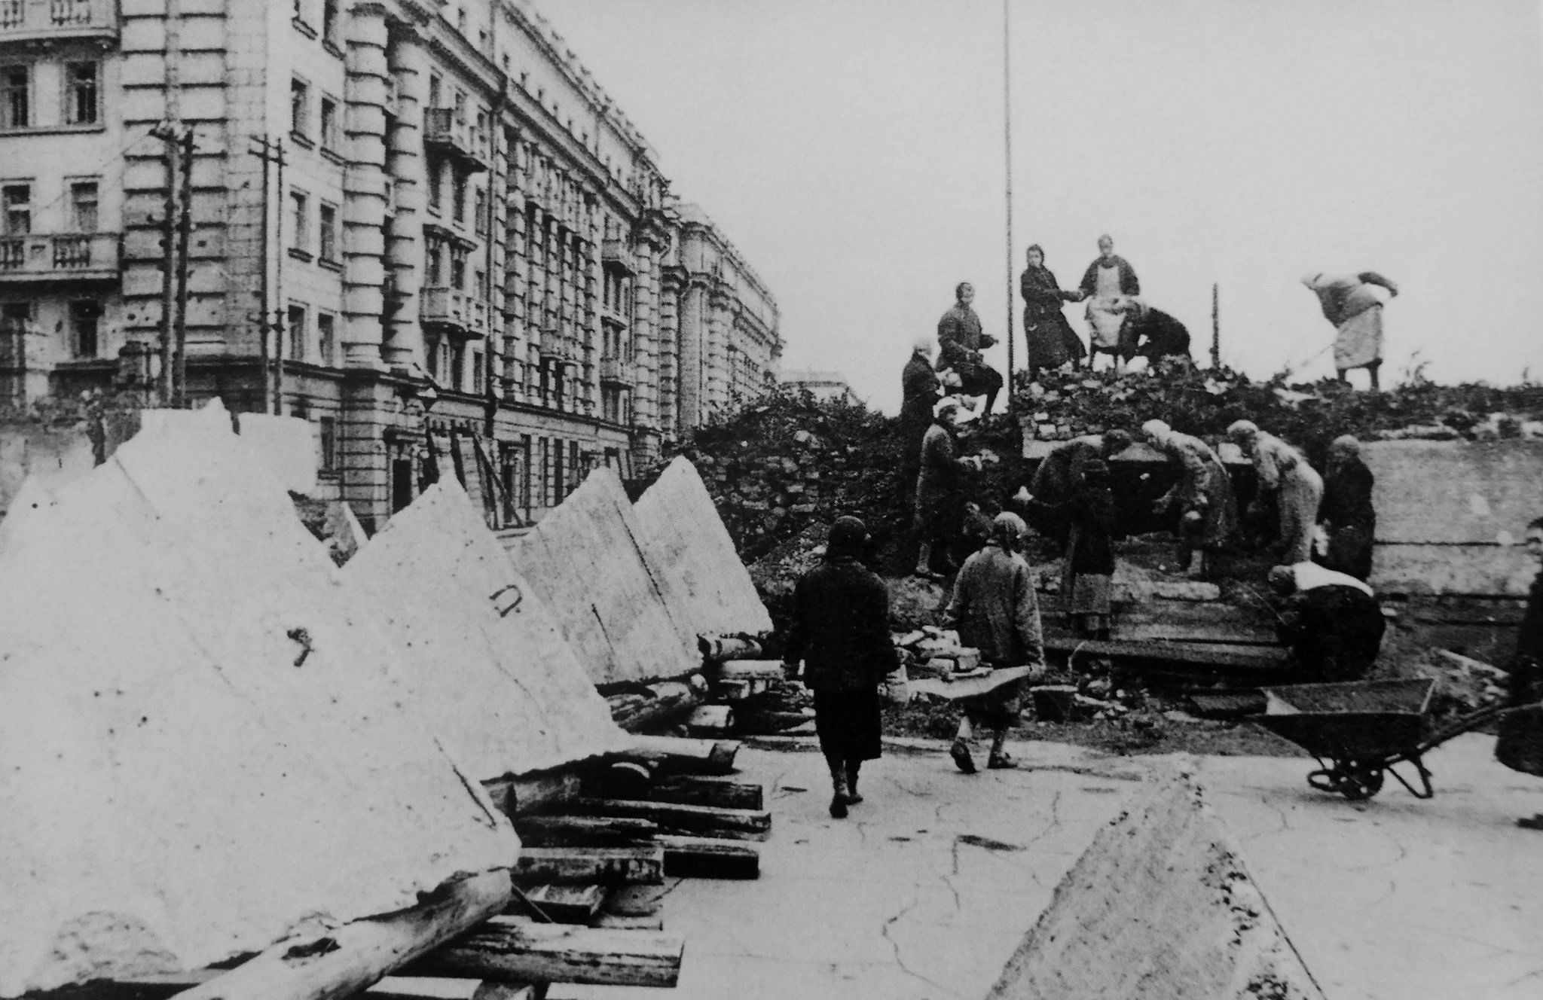
Над Ленинградом — смертная угроза…
Бессонны ночи, тяжек день любой.
Но мы забыли, что такое слезы, что называлось страхом и мольбой.
Я говорю: нас, граждан Ленинграда, не поколеблет грохот канонад, и если завтра будут баррикады - мы не покинем наших баррикад».
(О.Ф. Бергольц, «Я буду говорить с тобой под свист снарядов….», 1941 г.).

Slide 14
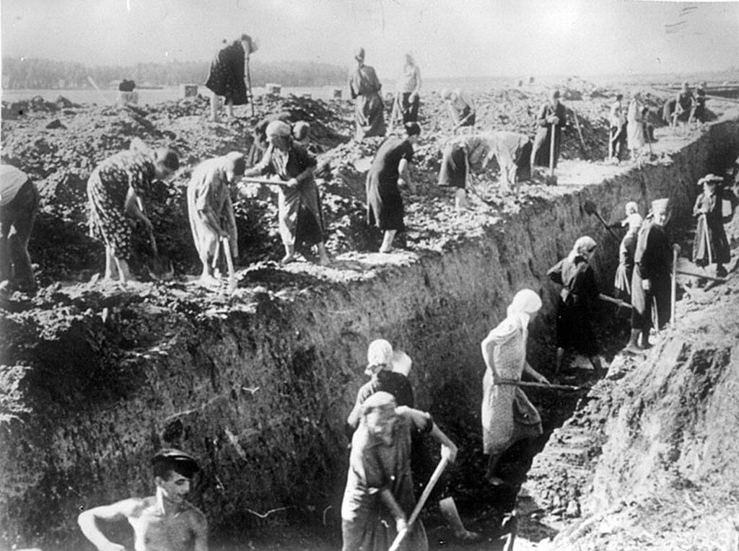


Slide 15
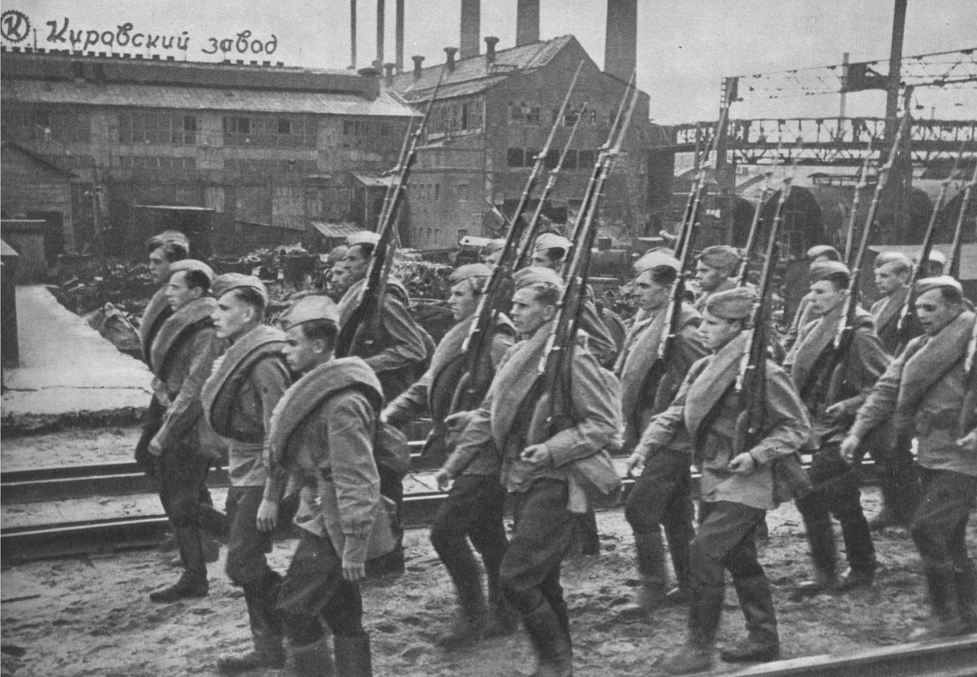
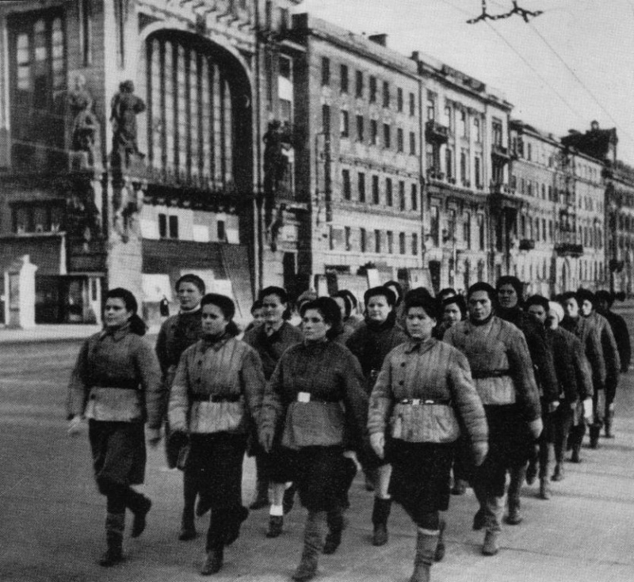
Ленинградцы формировали отряды народного ополчения и санитарной обороны

Slide 16
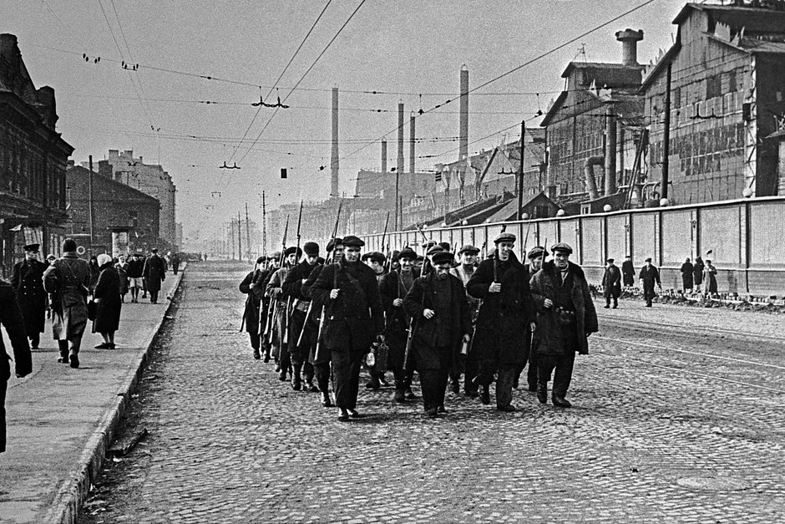
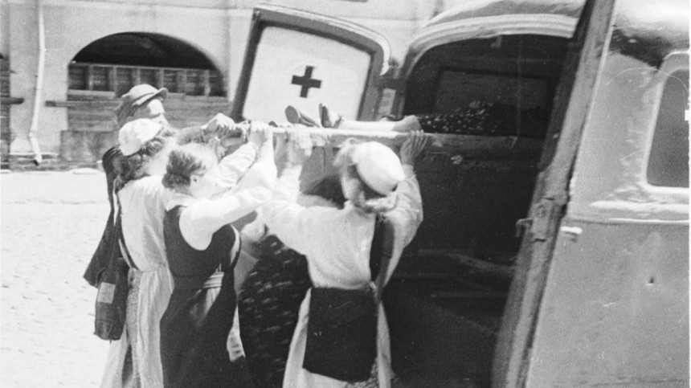

Slide 17
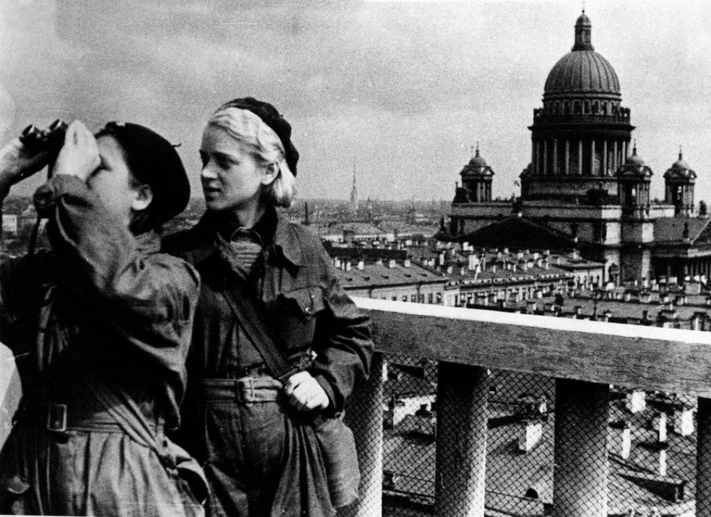
Жители города сдавали кровь, дежурили в госпиталях, выявляли шпионов, диверсантов и провокаторов, учились оказывать первую медицинскую помощь, тушить пожары, сбрасывать зажигательные бомбы. В подвалах домов возникли бомбоубежища

Slide 18
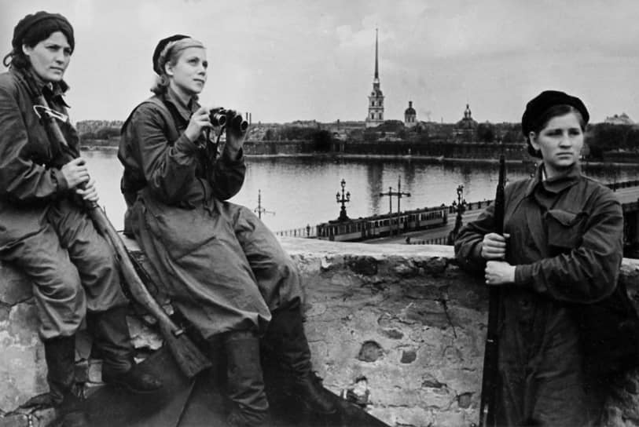
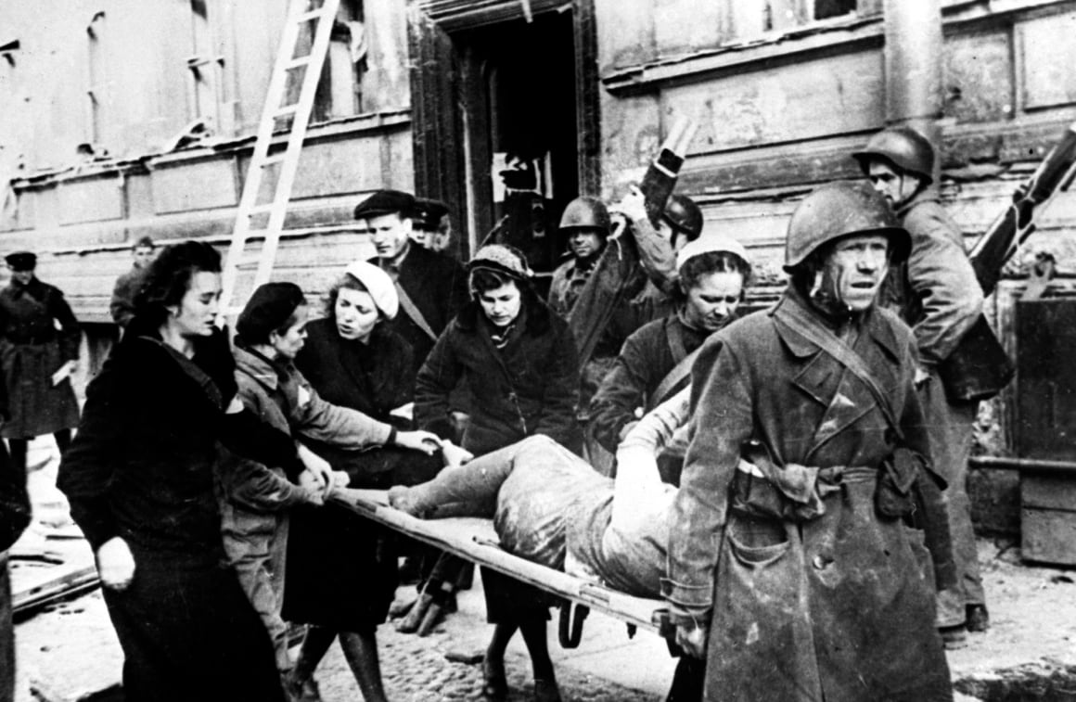

Slide 19
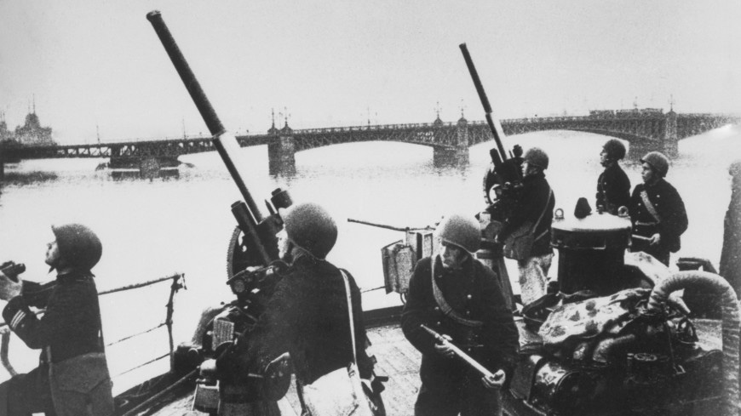
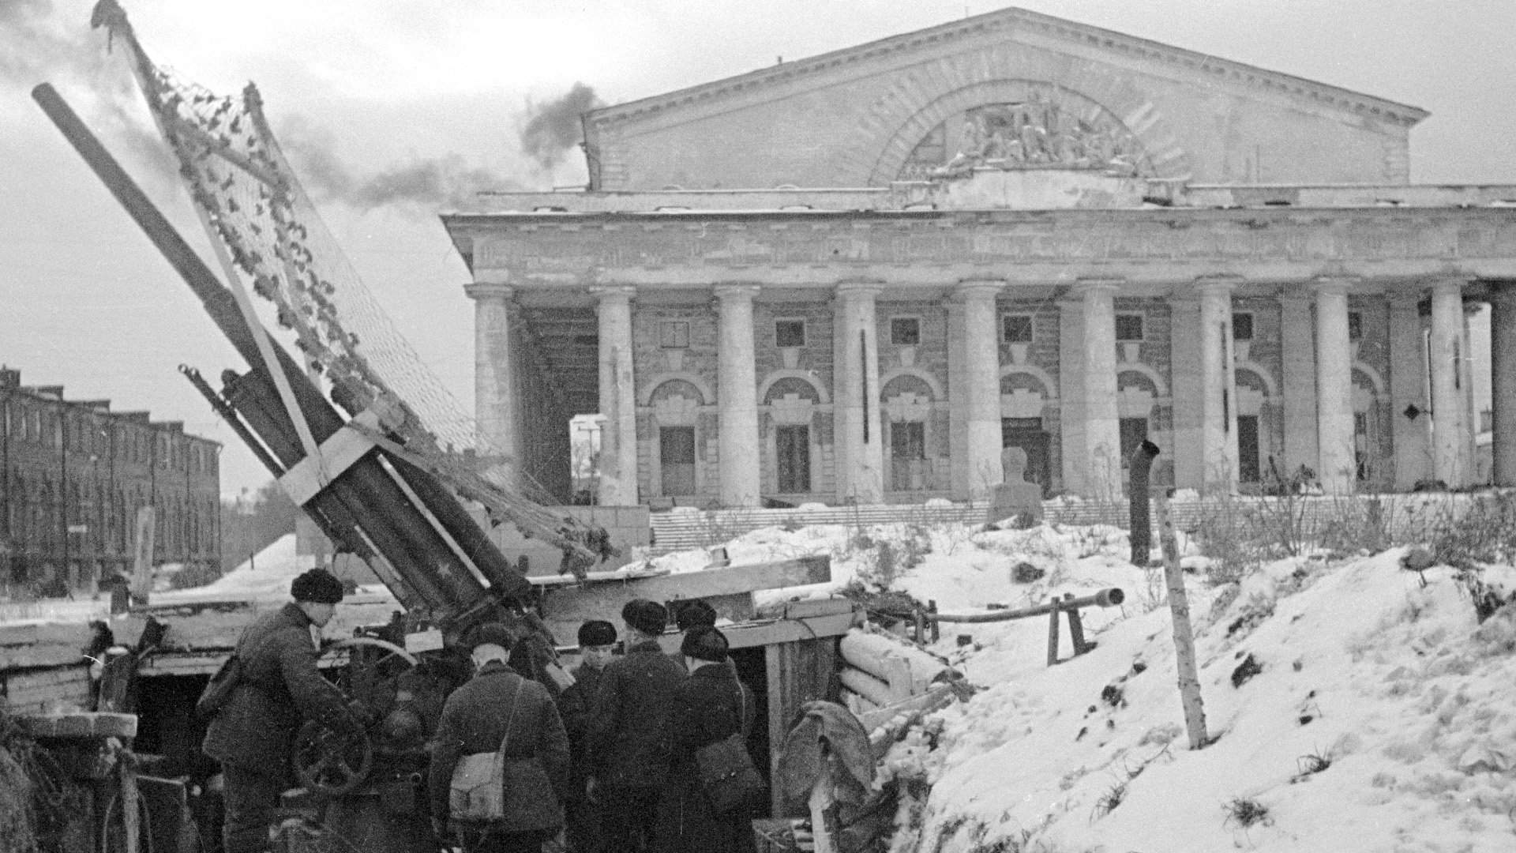
Удалось наладить бесперебойную работу системы противовоздушной обороны, которая в дни блокады не прекращала работы ни на миг

Slide 20
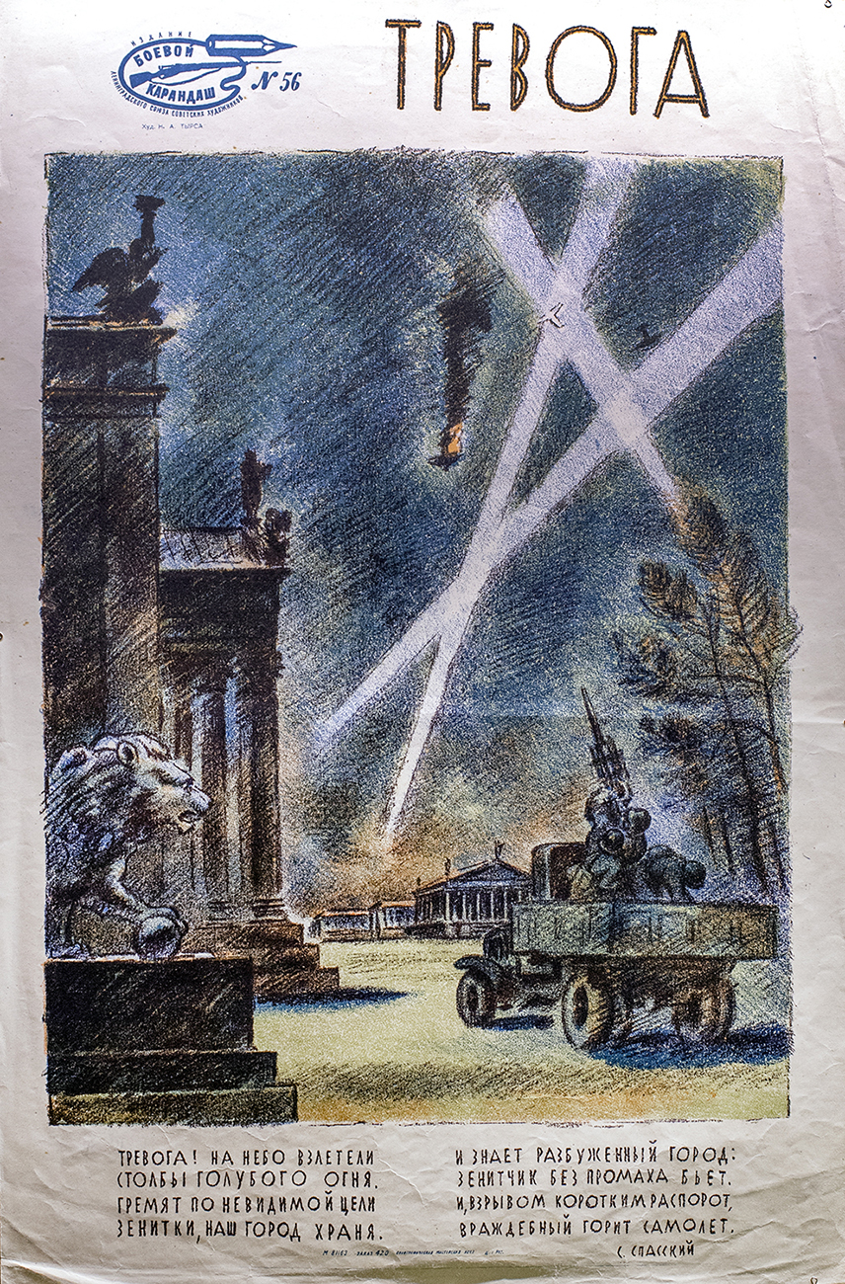
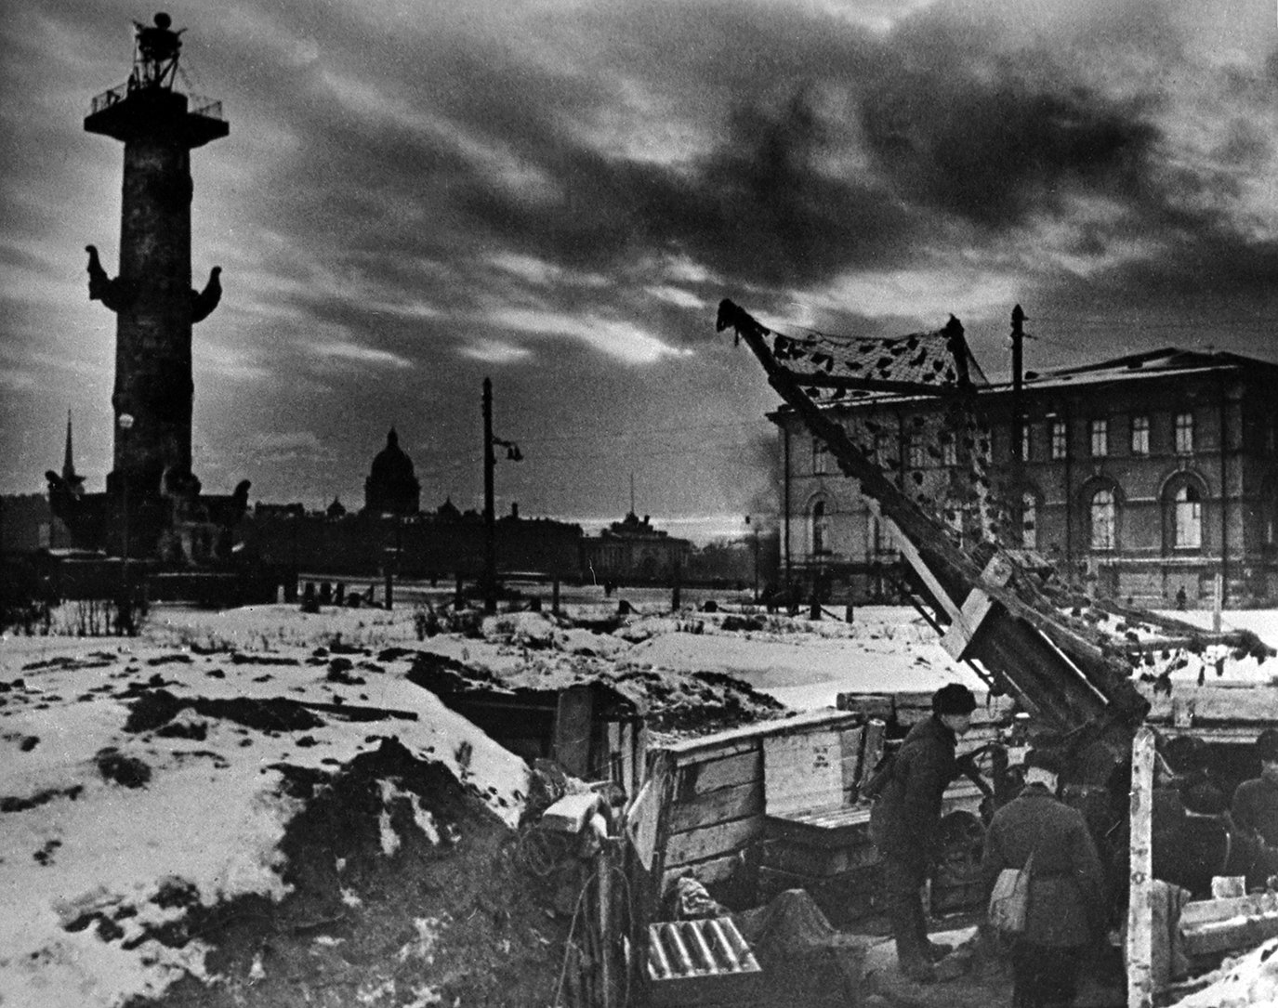

Slide 21
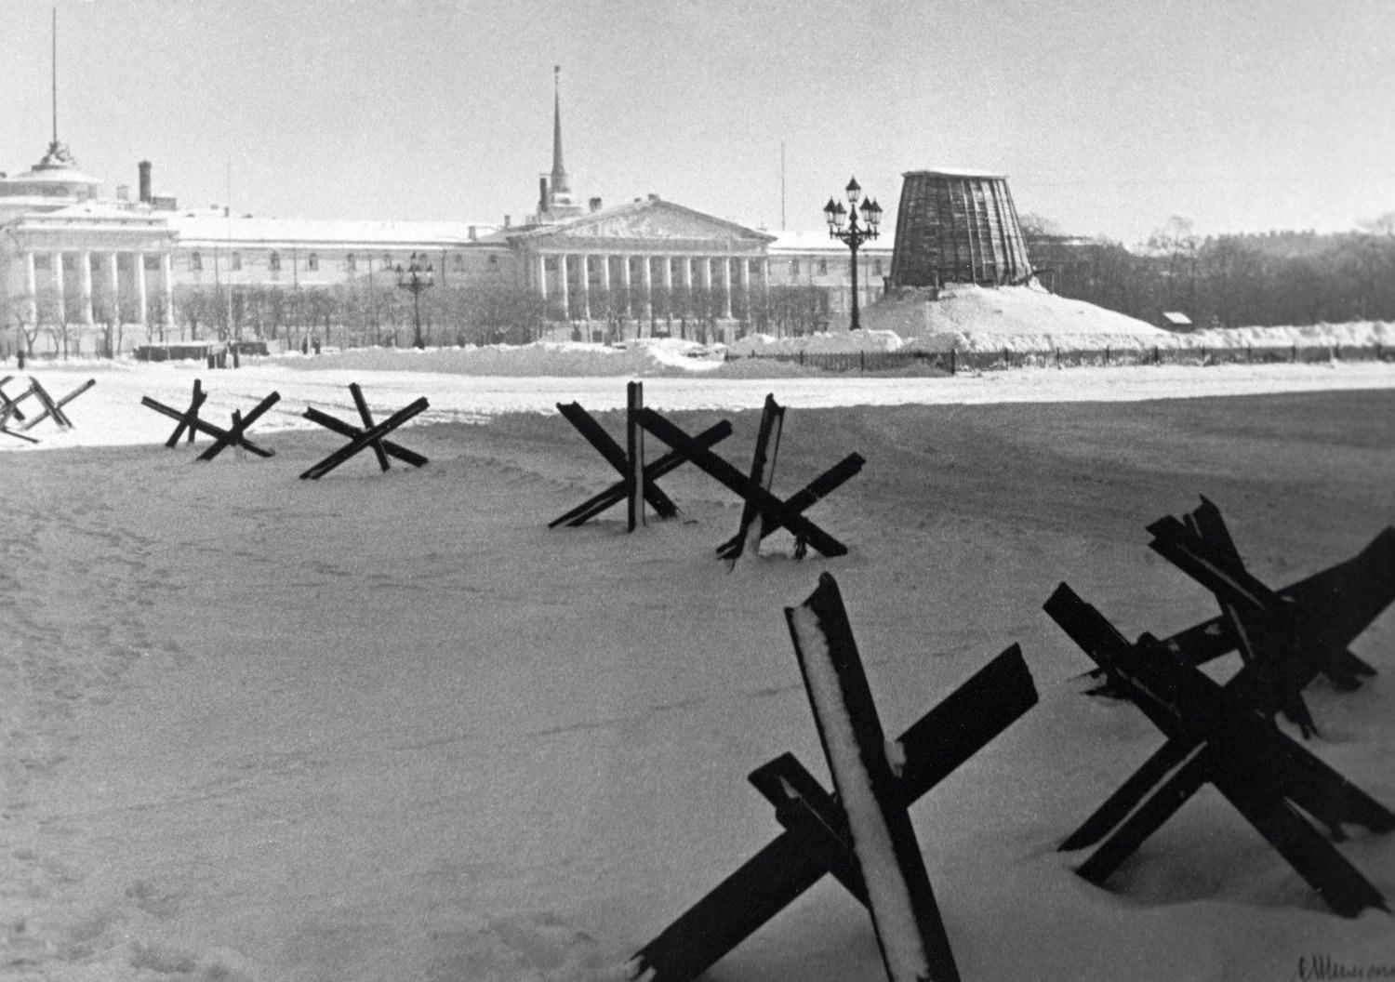
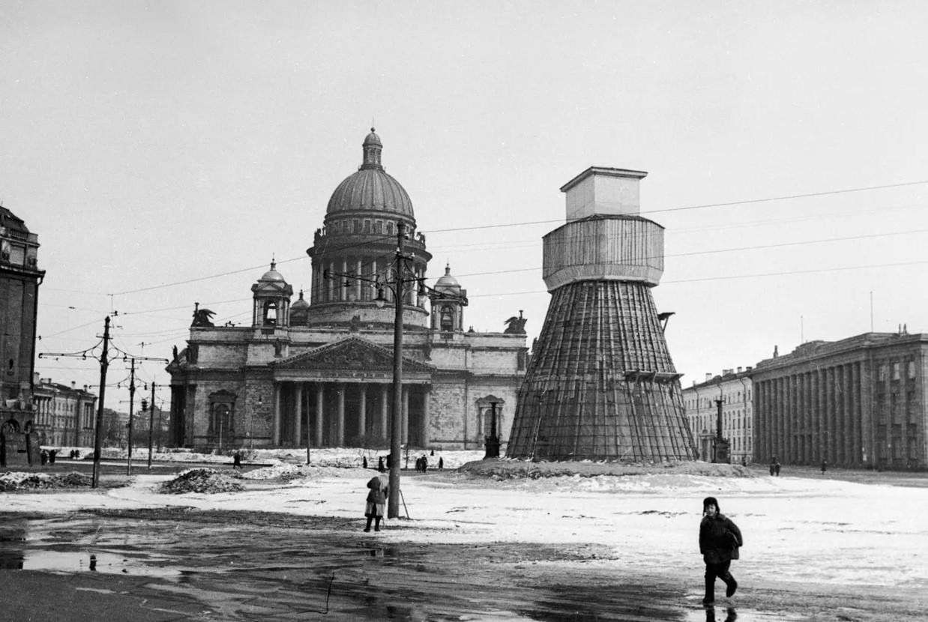
Всемирно известные ценности Эрмитажа, Русского музея, дворцов Петергофа, Пушкина и Павловска, десятков музеев, библиотек и научных институтов были эвакуированы в тыл. Многочисленные памятники и статуи укрыли мешками с песком или зарыли в землю. Это помогло спасти от обстрелов и уничтожения бесценное наследие прошлых эпох.
Так выглядели в дни блокады памятники Петру I («Медный всадник») и Николаю I

Slide 22
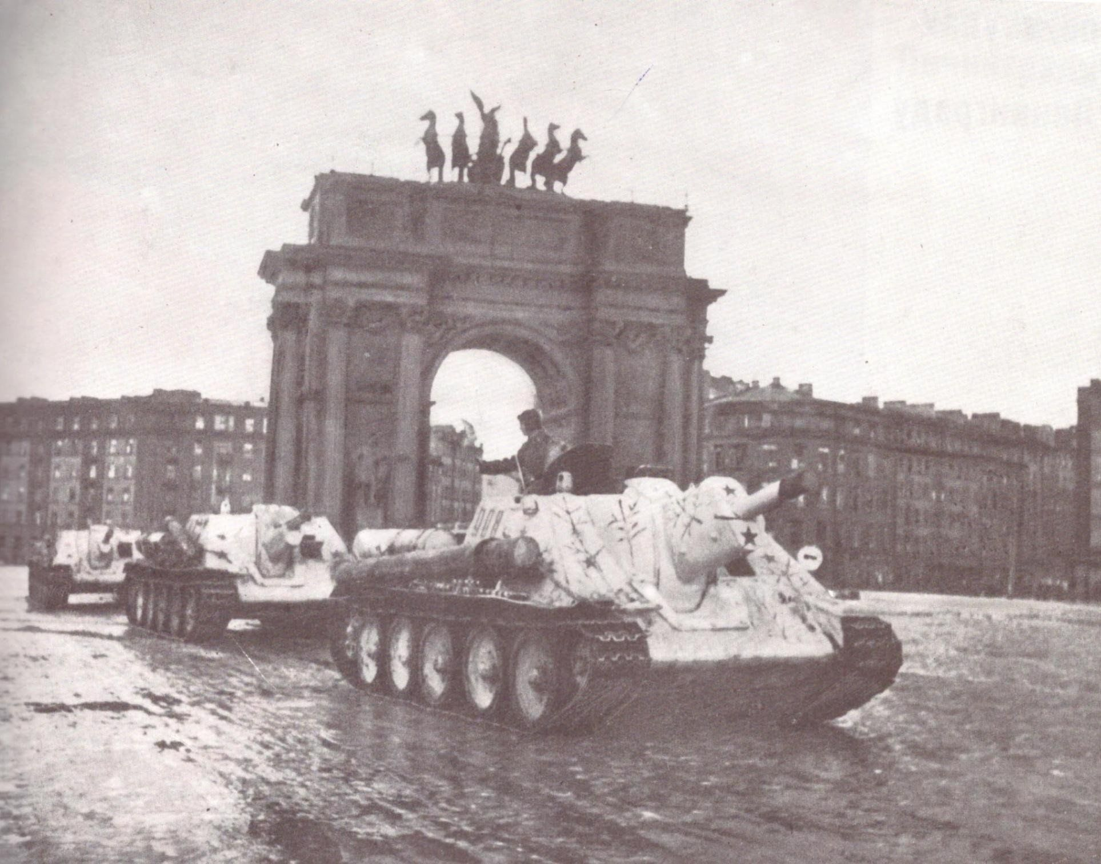
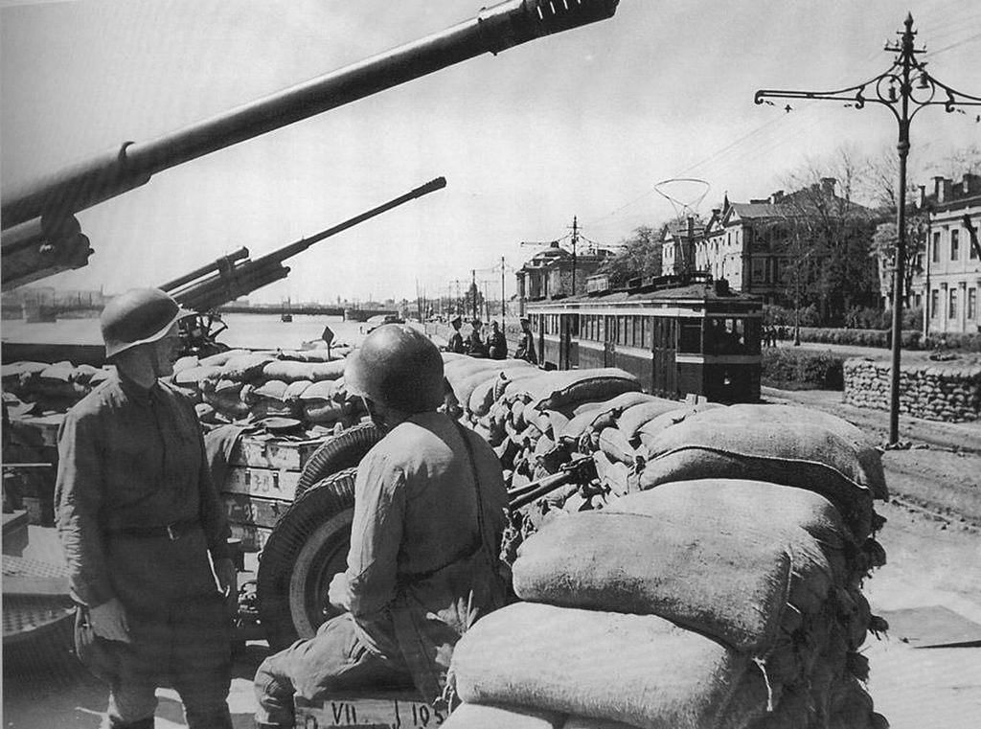
В Ленинграде не было тыла. Весь город, все его жители, от мала до велика, стали единым фронтом

Slide 23
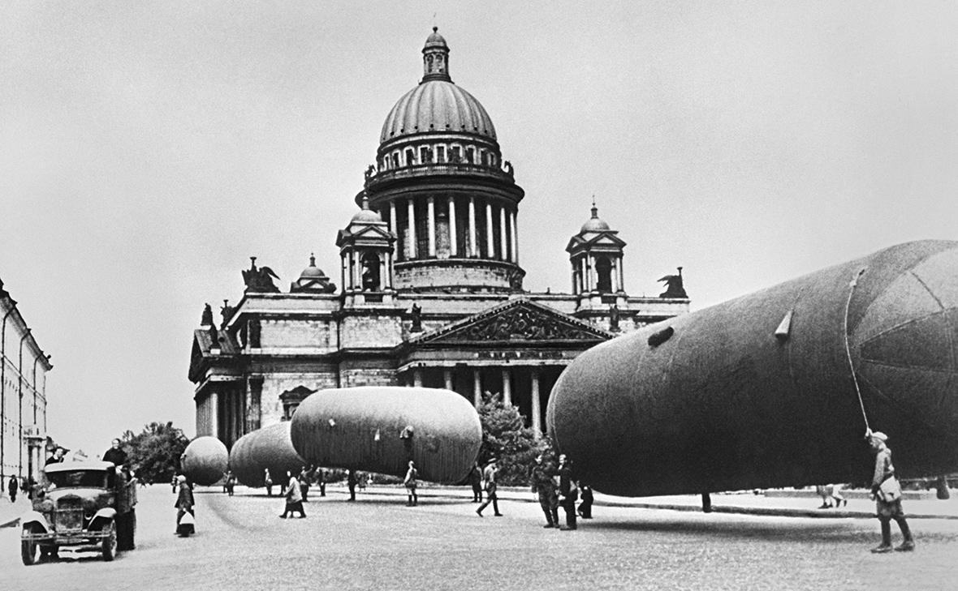
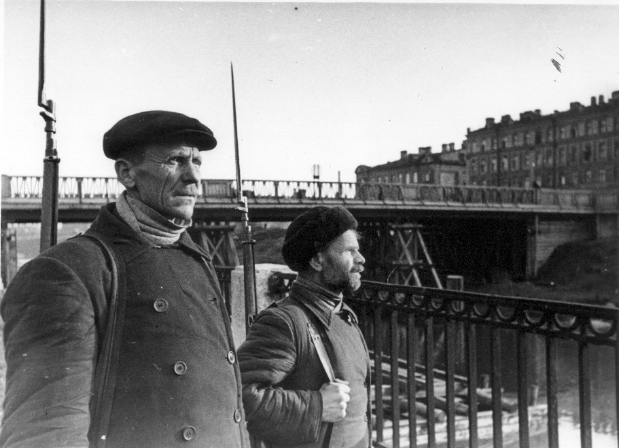
«Мы знаем, что нынче лежит на весах
И что совершается ныне.
Час мужества пробил на наших часах,
И мужество нас не покинет».
(А.А. Ахматова, 1942 г.)

Slide 24
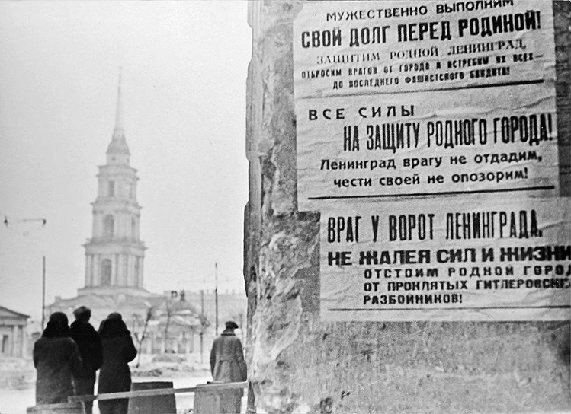
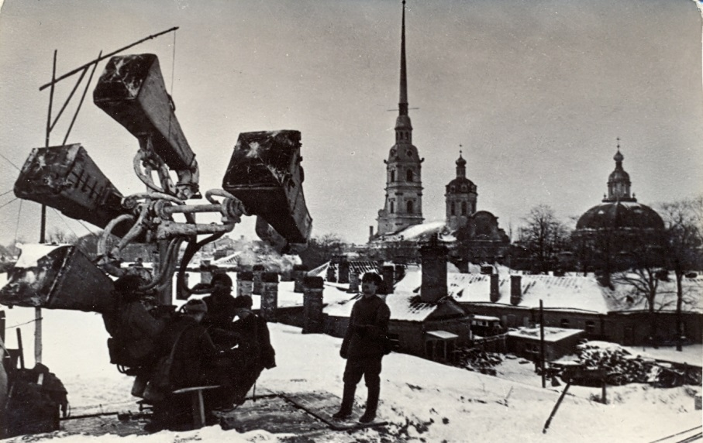

Slide 25
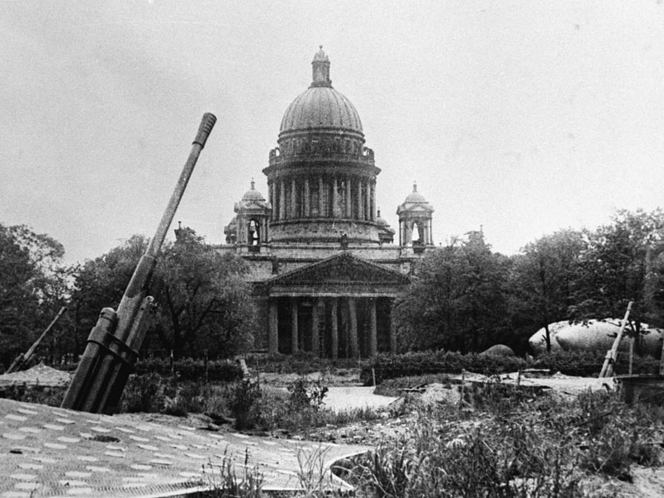
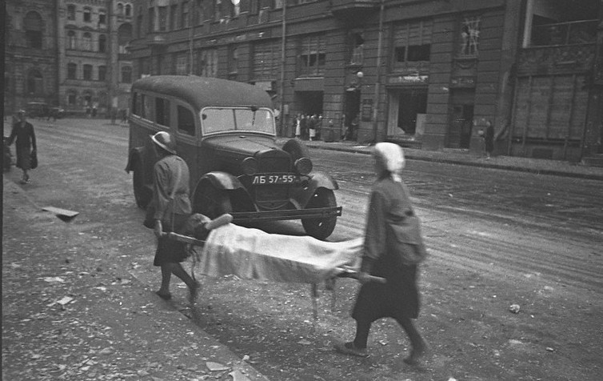

Slide 26
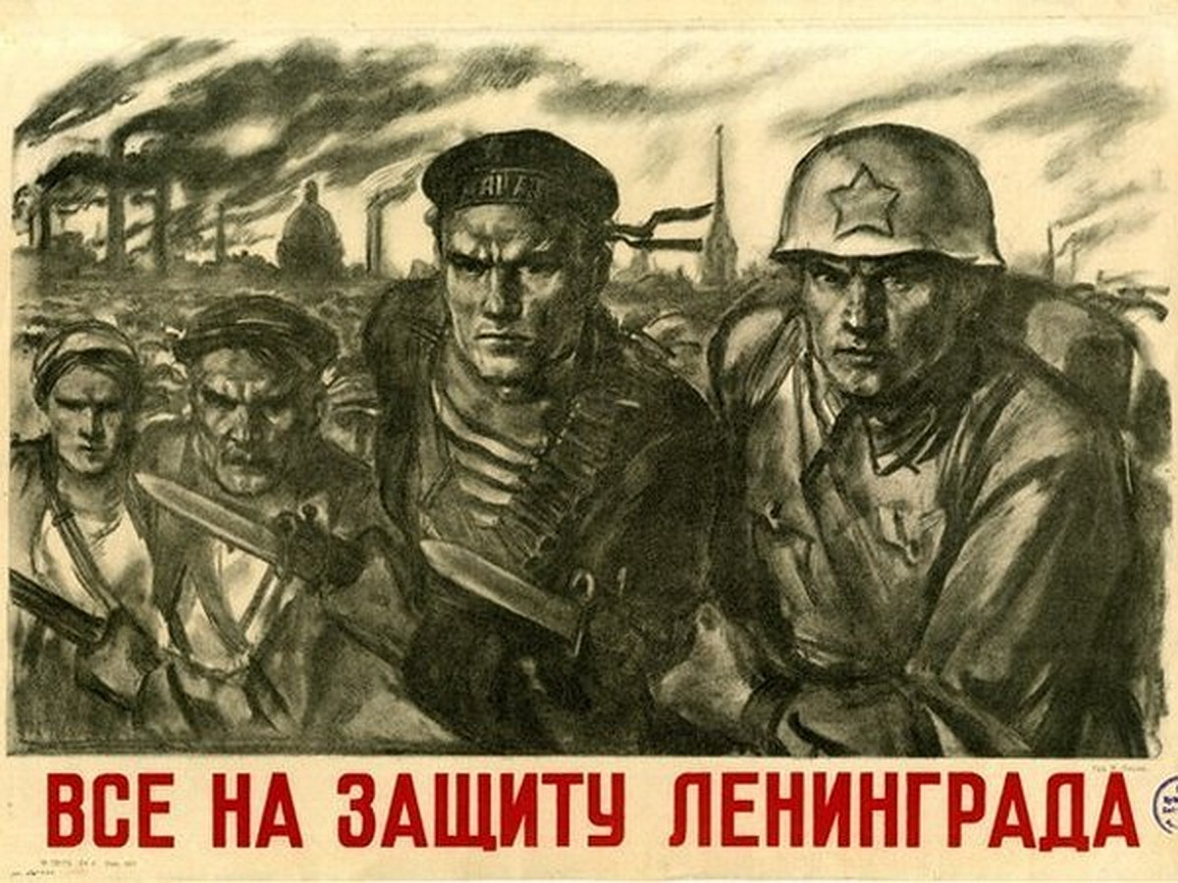

Slide 27
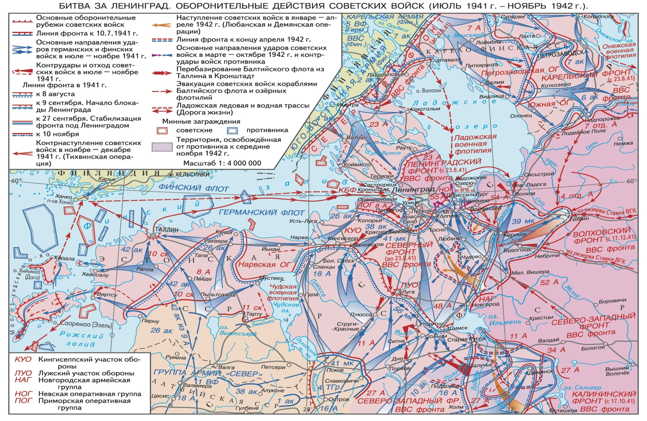
Город Ленинград находился во вражеской осаде 872 дня - с 8 сентября 1941 г. Блокада Ленинграда стала одной из самых героических и трагических эпизодов Великой Отечественной войны

Slide 28
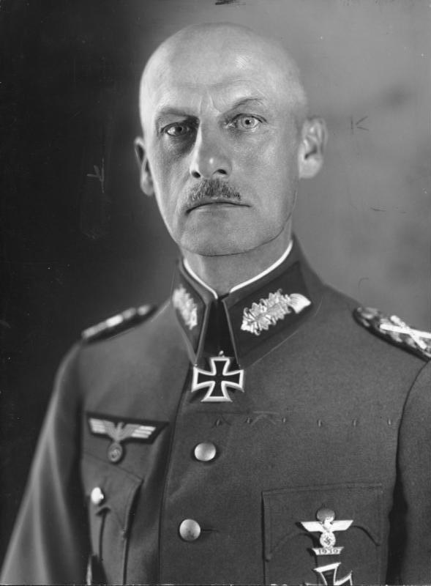
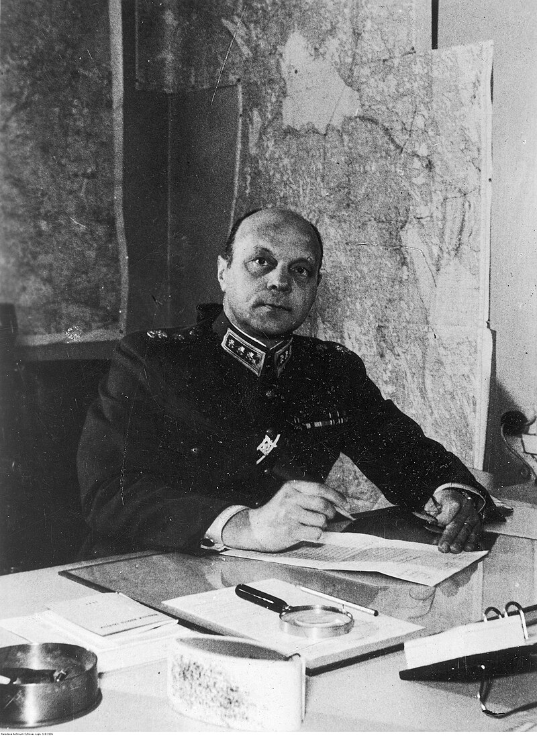
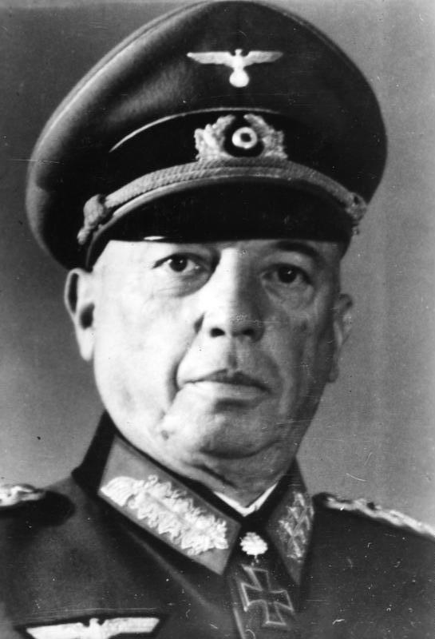
С юга город осаждала группа армий «Север» войск Вермахта, а с северо-запада – Юго-Восточная финская армия. Немецкими войсками под Ленинградом командовали генерал-фельдмаршалы Вильгельм Йозеф Франц Риттер фон Лееб и Георг Карл Фридрих Вильгельм фон Кюхлер, а финскими – генерал пехоты Аксель Эрик Хейнрикс (слева направо)

Slide 29
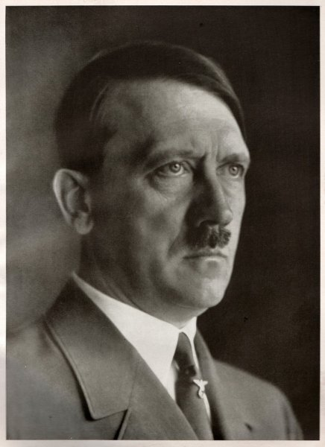
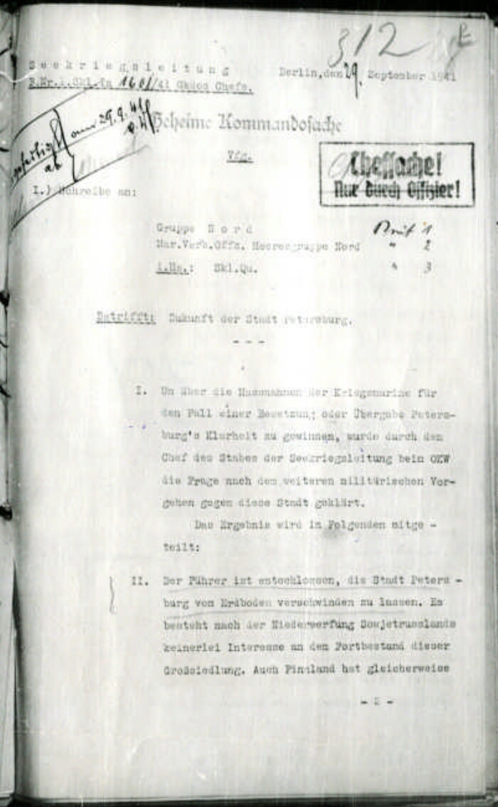
Секретная директива германского Военно-морского штаба «О будущности города Санкт-Петербурга» от 29 сентября 1941 г. отмечала, что Адольф Гитлер решил стереть Ленинград с лица земли, заморить его голодом, уничтожить ударами авиации и артиллерии вместе со всеми жителями

Slide 30
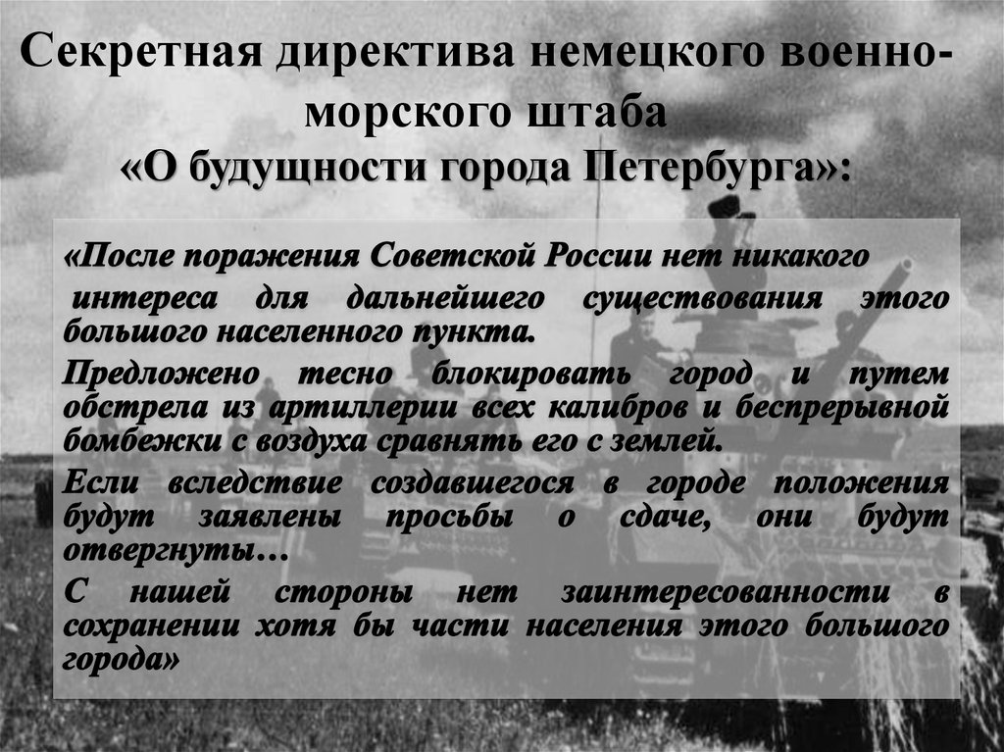

Slide 31


Советские войска, оборонявшие Ленинград, возглавляли известные генералы Л.А. Говоров (слева) и К.А. Мерецков (справа), удостоенные впоследствии званий Маршалов Советского Союза

Slide 32

Памятник Л.А. Говорову установлен в 1999 г. в Санкт-Петербурге на площади Стачек. Авторы – скульпторы В.Я. Боголюбов, Б.А. Петров, архитектор Е.Ф. Шаповалова

Slide 33

В тесном взаимодействии с сухопутными частями фронтов действовали корабли и личный состав Краснознаменного Балтийского флота

Slide 34


Огромной популярностью среди моряков-балтийцев, оборонявших Ленинград и город-крепость Кронштадт, пользовалась песня В.П. Соловьева-Седого на стихи А.Д. Чуркина «Вечер на рейде», написанная в августе1941 г.

Slide 35

Это произведение было посвящено Владимиру Поликарповичу Гуманенко – Герою Советского Союза, командиру отряда торпедных катеров, уроженцу Голой Пристани. В конце 1920-х годов он жил в Симферополе, работал водопроводчиком. В 1933 г. он призван городским военкоматом на Балтийский флот. За годы войны В.П. Гуманенко потопил 30 различных вражеских судов. В 1945 г. он участвовал в Параде Победы в звании капитана 3-го ранга. Похоронен в Санкт-Петербурге

Slide 36

В годы Великой Отечественной войны Краснознаменным Балтийским флотом командовал вице-адмирал
(с 31 мая 1943 г. - адмирал) В.Ф. Трибуц.

Slide 37


С 8 сентября 1941 г. по 17 октября 1943 г. Ленинград 272 раза подвергался налетам бомбардировщиков люфтваффе. Противник сбросил на город 69 613 зажигательных и 4686 фугасных бомб. Воздушная тревога объявлялась 642 раза

Slide 38


Ни на один день не прекращался обстрел города из дальнобойной артиллерии. Жертвами налетов и обстрелов стали тысячи ленинградцев

Slide 39



Slide 40



Slide 41



Slide 42


21 декабря 1941 г. от осколка немецкого снаряда погиб известный профессор – ботаник Е.В. Вульф – уроженец Симферополя, автор многотомной монографии «Флора Крыма», научный сотрудник Всесоюзного института растениеводства

Slide 43

С 2009 г. в доме, принадлежавшем его семье, находится Музей истории города Симферополя

Slide 44


Сотрудники института растениеводства умирали в годы блокады голодной смертью, но не посмели съесть ни зернышка из бесценной коллекции семян, собранной под руководством академика Н.И. Вавилова

Slide 45


С 17 июля 1941 г. ленинградцам отпускали продукты только по карточкам. Один из первых налетов на город 7 сентября 1941 г. обернулся для них страшной катастрофой. На Бадаевских складах сгорели 3000 тонн муки, 2500 тонн сахара, множество другого продовольствия

Slide 46

С каждым днем и месяцем стали урезаться нормы отпуска хлеба. Если в октябре 1941 г. рабочие получали 400 граммов, а служащие, иждивенцы и дети – по 200, то с конца ноября 1941 г. – 250 и 125 граммов соответственно

Slide 47

В состав «блокадного хлеба», помимо ржаной муки, входили различные примеси – целлюлоза, лебеда, жмых, обойная пуль, выбойки из мешков, хвоя, древесная кора

Slide 48


«Сказала негромко:
— Хлеб нужен для мамы. —
И ясно:
Другого обмена не будет…
На рынке у булочной
Граммы на граммы
Меняют друг с другом
Голодные люди».
(О.Ф. Бергольц, «Картошка», 1942 г.)

Slide 49


«Как некую страшную небыль,
Я вижу не верю глазам -
Краюху блокадного хлеба,
Где мУка с мукОй пополам».
(Сергей Петров)

Slide 50



Slide 51

Хлебные нормы стали повышаться с конца декабря 1941 г, когда по льду Ладожского озера провели «Дорогу жизни» - единственную ниточку, связывавшую осажденный Ленинград с Большой землей

Slide 52

По ней в блокированный город везли продовольствие, а оттуда эвакуировали раненых, детей и больных

Slide 53

«Когда над Ладогой мороз трещит крутой,
Поет метель про снежные просторы,
То слышится в суровой песне той -
Гудят, гудят полуторок моторы.
Пуржит пурга, стервятники бомбят,
Дырявят лед фашистские снаряды,
Но не замкнуть врагу кольцо блокады -
Идут машины с хлебом в Ленинград».
(В.Н. Суслов, «Баллада о ледовой трассе»)

Slide 54



Slide 55

Такие объявления были обыденным явлением в блокадном Ленинграде

Slide 56


В Ленинграде стало не хватать не только продуктов питания, но и топлива. В январе 1942 г. морозы достигали −32,1 °C. Прекратились подача в квартиры и предприятия отопления, воды, электричества. Снег на улицах почти не убирался, высота сугробов доходила до полутора метров. Из-за нехватки энергии прекратилось трамвайное движение.

Slide 57


Для растопки печей – буржуек использовали мебель, паркет, книги, старые письма и бумаги. Под бомбежкой и артобстрелами, едва держась на ногах от голода и холода, ленинградцы шли набирать воду к колонкам и прорубям

Slide 58


Детские санки стали незаменимой вещью в осажденном городе. На них возили воду и дрова, доставляли больных и обессиленных в госпиталь, а умерших – на кладбища

Slide 59

«А город был в дремучий убран иней.
Уездные сугробы, тишина.
Не отыскать в снегах трамвайных линий,
Одних полозьев жалоба слышна.
Скрипят, скрипят по Невскому полозья.
На детских санках, узеньких, смешных,
В кастрюльках воду голубую возят,
Дрова и скарб, умерших и больных.
Так с декабря кочуют горожане,
За много верст, в степной туманной мгле,
В глуши слепых, обледеневших зданий,
Отыскивая угол потеплей».
(О.Ф. Бергольц, «Февральский дневник», 1942 г.)

Slide 60


«Я не дома, не города житель, не живой и не мертвый — ничей: я живу между двух перекрытий, в груде сложенных кирпичей».
(О.Ф. Бергольц, «Из блокнота сорок первого года»)

Slide 61

«Что тяжелее тех минут,
Когда под вьюгой одичалой
Они на кладбище везут
Детей, зашитых в одеяла».
(О.Ф. Бергольц, «Ленинградки»)

Slide 62



Slide 63



Slide 64


Дети – дистрофики, пораженные т.н. «ленинградской болезнью»

Slide 65


За весь период вражеской блокады в осажденном Ленинграде умерло от голода, холода, болезней, бомбежек и артобстрелов, по разным данным, от 600 тысяч до 1,5 млн. человек только гражданского населения

Slide 66


17 января 1942 г. в блокадном Ленинграде скончался Арсений Иванович Маркевич – член-корреспондент Академии наук СССР, председатель Таврической ученой архивной комиссии, известный историк, архивист, краевед, археолог, искусствовед

Slide 67


В 1942 г. в осаженном городе окончили жизненный путь физик, математик и популяризатор науки Я.И. Перельман, академик, профессор, исследователь истории Боспорского царства и античной литературы С.А. Жебелев,

Slide 68




известные художники и графики И.Я. Билибин, П.Н. Филонов, Н.А. Тырса, мастер художественной мозаики В.А. Фролов (слева направо), сотни других ученых, работников искусства, писателей, инженеров.

Slide 69

Одним из свидетельств преступлений руководителей Третьего рейха против населения СССР и всего человечества стал на Нюрнбергском процессе скромный дневник ленинградской школьницы Тани Савичевой, написанный в годы блокады

Slide 70
Расчеты фашистских главарей, что Ленинград не выдержит длительной блокады и сдастся, не оправдались. Город жил, боролся, трудился, назло всем трудностям и лишениям. Блокада только сильнее сплотила ленинградцев и усилила их веру в грядущую победу.

Slide 71
Над презентацией работали:
Начальник отдела по научно-просветительской работе Яковлева Т.В.
Научный сотрудник музея Эйлер А.А.
Симферополь, 2025

